Slide 1



基于严肃游戏的行为模拟研究
吉瑞新 浙江大学公共管理学院
指导老师：高翔 蒋俊彦 肖诗阳
2026 年 04 月 26 日

Slide 2



研究主题
研究意义
游戏设计
研究内容
平台建设
预期成果
经典问题
、
制度压力如何塑造地方官员的策略性行为 ？
什么样的制度设计，能够有效影响官员行为，提高治理绩效？
典型场景
前沿方法
跨域环境治理中的府际博弈
严 肃 游 戏
以非娱乐为首要目的，兼具规则性、互动性与情境感（Abt, 1970）
被用于测试制度规则在实施前的行为响应，充当政策设计的安全实验室（Olejniczak et al., 2018）
LLM的兴起提供了动态NPC与行为仿真的新可能（Park et al., 2023; Frąckiewicz et al., 2024）
B 地
A 地

Slide 3
研究主题
研究意义
游戏设计
研究内容
平台建设
预期成果
从统计推断到仿真模拟，行为研究的方法正在加速演进
行为研究的方法谱系
研究方法 | 数据类型 | 真实性 | 因果推断 | 时间压力 | 博弈互动 | 主要局限
问卷调查 | 陈述偏好 | 低 | 有限 | 无 | 无 | 社会期许偏差；陈述并非行为
情景实验 | 静态判断 | 中 | 中 | 无 | 无 | 剥离时间压力和博弈互动
硅基样本、ABM | 模拟数据 | 中 | 弱 | 可控 | 有 | AI行为≠人类行为
实验室实验 | 行为数据 | 中 | 高（RCT） | 可控 | 有 | 生态效度低；情境抽象
严肃游戏 | 真实行为 | 高 | 高（RCT） | 可控 | 有 | 生态效度低于田野实验
田野实验 | 真实行为 | 高 | 高（RCT） | 可控 | 有 | 成本极高；不可重复；实验伦理

Slide 4
研究主题
研究意义
游戏设计
研究内容
平台建设
预期成果
理论方面
方法方面
深化制度情境影响策略性行为的因果机制研究，推进以行动者为中心的制度主义理论发展
将严肃游戏引入公共管理和政治学研究，探索行为研究的新范式
实践方面
教育教学：嵌入理论教学、MPA课程与干部培训，帮助学生在制度情境中理解行动者的行为逻辑
科学研究：提供可配置的开放实验环境与共享行为数据集，支持官员行为、集体行动等议题的交叉学科研究

Slide 5
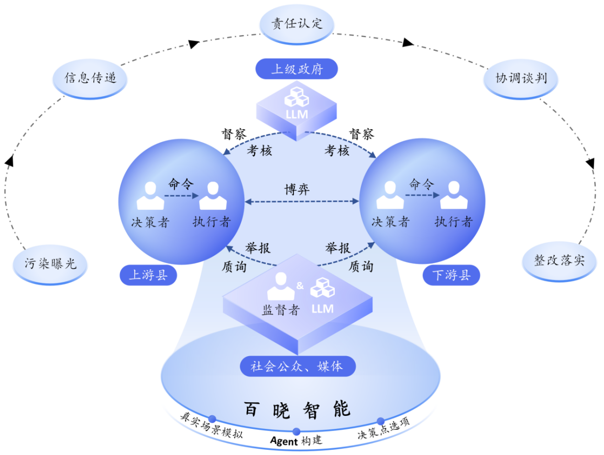
研究主题
研究意义
游戏设计
研究内容
平台建设
预期成果
场景设定
A县（上游，排污方）VS B县（下游，受害方）
监测异常与群众举报，面临责任认定、信息管控与对外应对的多重压力
上级督察组即将进驻
“剧本杀”式的设计原则
每人拿到只有自己可见的角色剧本，含考核指标、独占信息与隐藏任务
得分规则开局公开，私有信息各方不同，无法在开局预判最优策略
合作、对抗、隐瞒、披露均可导向不同结局

Slide 6
研究主题
研究意义
游戏设计
研究内容
平台建设
预期成果
核心角色
决策者（A县县长 + B县县长）
知晓本县绩效得分与考核权重，不知对方私信内容；综合绩效 = 污染削减量 × α + 社会稳定指数 × β − 受问责频次 × γ，权重系数作为实验处理变量
执行者（A县环保局长 + B县环保局长）
分别掌握辖区企业排污台账；A县环保局长知晓存在历史异常数据但前任曾指示暂不上报；执法积分 = 处罚时效 + 整改核验率 + 上报准确度
监督者（新闻媒体/社会组织）
可查阅公开频道全部记录；掌握一份独立检测报告，显示污染物浓度高于官方数据；曝光分 = 核实报道数 + 信息披露效果。
基于LLM的NPC
督察专员（按实验条件触发核查）；社会公众（动态施压，随博弈进展升级）

Slide 7

研究主题
研究意义
游戏设计
研究内容
平台建设
预期成果
五轮推演
污染曝光 → 信息传递 → 责任认定 → 协调谈判 → 整改落实
每轮流程
角色专属信息推送（各方看到不同内容）
独立决策（选择题/排序题）
协商阶段（全体频道 + 私信）
LLM主持人结算（核验行动合规、计算实时得分、宣布阶段结果）
博弈机制
公开频道
双边私信
联署机制
全员可见
跨县联合事项须两方县长联署方可生效，否则各自上报并承担不同后果
第五轮结束后结算总分，胜负路径因各轮选择的积累效应存在多种均衡

Slide 8
研究主题
研究意义
游戏设计
研究内容
平台建设
预期成果
决策选项来源
由百晓智能RAG管道从学术文献中动态提炼，每个选项附理论依据与文献来源；
选择本身即为研究数据
例如县长对上级报告策略的三个选项分别对应Hood（2011）避责理论的三种经典类型:
选项 | Hood避责类型
以水质波动、情况可控为口径上报，隐去超标具体数值 | 表象策略（通过信息包装管理上级对严重程度的认知）
如实上报同时将问题定性为跨域污染，请求省厅介入协调 | 代理策略（将决策责任转移至上级，自身退为执行者）
以数据核查程序尚未完成为由申请延期上报 | 政策策略（以程序合规为名规避当前问责）

Slide 9
研究主题
研究意义
游戏设计
研究内容
平台建设
预期成果
以行动者为中心的制度主义——内外部制度环境塑造官员的偏好结构与能力边界，制度参数调整将改变策略选择与博弈均衡
理论基础
实验一
实验二
实验三
问责压力 → 信息披露行为
考核权重 → 跨域合作行为
属地利益 → 差异化执法行为
以督察专员触发频率为处理变量（高问责：每轮督察；低问责：仅第3轮触发），测量县长主动上报时机、上报内容与私有信息的一致性、是否存在选择性隐瞒
通过参数接口调整绩效公式中α（环境绩效）与β（经济绩效）的比值，测量联署发起次数、协调谈判中的资金承诺与合作达成轮次
调整本地企业被罚对县长得分的影响系数，测量环保局长对本地 vs. 外县企业的处罚时效差与整改要求差异
效度比较
同批参与者完成情景实验，同步以相同场景参数运行ABM，系统比较三类方法的差异

Slide 10
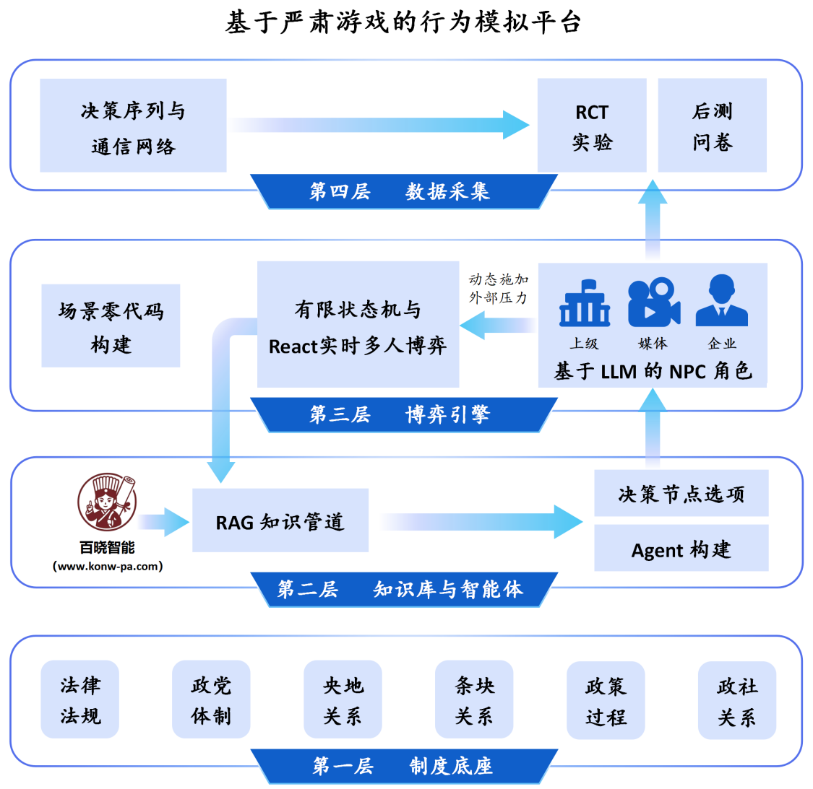
研究主题
研究意义
游戏设计
研究内容
平台建设
预期成果
制度底座
法律法规、党政体制、央地关系、条块关系、政策过程、政社关系
知识库与智能体
对接百晓智能，RAG 管道抽取政策文件与学术文献
博弈引擎
有限状态机管理推演流转，WebSocket 支撑多人实时交互
数据采集
记录决策序列、通信网络与行为日志，推送后测问卷

Slide 11
研究主题
研究意义
游戏设计
研究内容
平台建设
预期成果
开发一个面向国家治理场景的严肃游戏平台，建立一个社会科学严肃游戏研究社群
发表一篇关于制度压力塑造地方官员策略性行为的高质量论文
发表一篇关于严肃游戏、情景实验与 ABM 方法效度比较的高质量论文
可行性：研究积累、数据与方法、团队组织
项目进度安排
年份\季度 |  | 2026 |  |  | 2027 |  |  |  | 2028
核心任务 |  | 2 | 3 | 4 | 1 | 2 | 3 | 4 | 1
平台建设与旗舰场景 剧本撰写（） | 制度规则编码
 | RAG管道开发
 | 博弈引擎开发
 | 旗舰场景发布
功能扩展与研究部署 | 用户界面开发
 | 内测版本发布
 | 参数配置
 | 教学部署
 | RCT实验
优化开放与成果转化 | 论文写作与投稿
 | 平台开放与社区运维

Slide 12
基于严肃游戏的行为模拟研究
请 批 评 指 正！
吉瑞新 浙江大学公共管理学院
指导老师：高翔 蒋俊彦 肖诗阳
2026 年 04 月 26 日

Slide 13
剧本撰写：从百晓生筛选相关文献，补充一些特定文献/书，爬取一些新闻报道（历次环保督察），访谈，让LLM写剧本（申报书），人类审定完善
决策点选项基于文献（游戏每个环节需要构建对应文献）
最终目的：解决水污染事件（各种方式）
开发游戏：四个玩家的角色（企业、新闻媒体、公众），互动博弈通信，等等。（小红书示例）
整体框架
用于研究：参数可配置；真人玩（人口学变量、社会地位等等变量）vs LLM（参数可配置）（prompt or agent？）
官员agent构建：官员文献、新闻报道，等等，“大体”的类型化的各类官员（基础），个性化的官员信息（人口学变量、从业经历等等）！！！
前端：动画设计（基础图标素材+vibe coing）
邀请官员

Slide 14
剧本写好：应急+环保+府际博弈的文献、新闻报道+环保督察，claude写剧本，人审核修订
构建官员agent：官员的文献（参考红楼梦）、新闻报道，需要参数可配置（LLM、角色的变量、制度环境变量、剧本里需要变化的变量）
构建一个去生成agent的工作流（参考红楼梦）
游戏开发，研究功能参数可配置
前端开发，基础人物图标等等可以先做
真人去做

